Slide 1

Oblikovanje web stranica
Visoka škola za informacijske tehnologije
7. predavanje
Jurica Đurić struč. spec. ing. techn. inf.

Slide 2
JavaScript
Što je JavaScript
Osnove
HTML DOM
JavaScript objekti
JavaScript prozor
JavaScript biblioteke
Oblikovanje web stranica

Slide 3
Što je JavaScript
Skriptni jezik
Razlika Jave i JavaScript-a
Vrlo sličan programskom jeziku C
Oblikovanje web stranica

Slide 4
Umetanje JavaScript-a u HTML
Unutar <script>
body, head
Koristeći vanjsku datoteku
<script src="myScript.js"></script>
Oblikovanje web stranica

Slide 5
JavaScript
Manipulacija HTML elementima
<p id="demo">My First Paragraph</p> <script> document.getElementById("demo").innerHTML="My First JavaScript"; </script>
Ispis na stranicu
<script> document.write("<p>My First JavaScript</p>"); </script>
Oblikovanje web stranica

Slide 6
Izrazi
Kraj naredbe - ” ;”
Blok koda - {}
Case sensitive
Razbijanje koda - ”\”
Komentari - //, /**/
Oblikovanje web stranica

Slide 7
Varijable
Imena varijabli moraju početi sa slovom
Imena varijabli također mogu može početi i sa znakom $ i _
Imena varijabli su case sensitive (y i Y različite varijable)
Oblikovanje web stranica

Slide 8
Varijable
Tipovi podataka – Number, String, Boolean, Array, Object
var ime = "Pero Perić";
var broj = 2;
var prezime=„Perić", mjesto=„Zagreb";
Default - undefined
Oblikovanje web stranica

Slide 9
Varijable
var x; // Now x is undefined
var x = 5; // Now x is a Number
var x = "John"; // Now x is a String
var osoba={ime:„Pero", prezime:„Perić", id:5566};
name=osoba.prezime; name=osoba["prezime"];
Oblikovanje web stranica

Slide 10
Varijable
Undefined i Null
auti = null; osoba = null;
var ime = new String; var x = new Number; var y = new Boolean; var auti = new Array; var osoba = new Object;
Oblikovanje web stranica

Slide 11
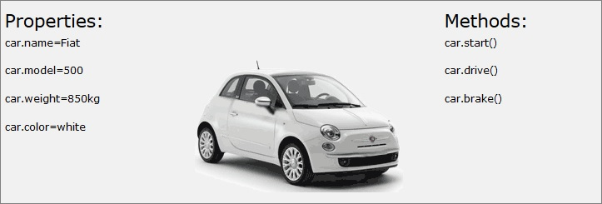
JavaScript objekti
Sve je objekt – String, Number, Array, Date,Math
Svojstva i metode
Oblikovanje web stranica

Slide 12
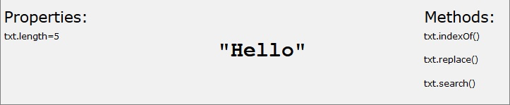
JavaScript objekti
var txt = "Hello";
Oblikovanje web stranica

Slide 13
JavaScript objekti
osoba=new Object(); osoba.ime="Pero"; osoba.prezime="Perić"; osoba.godine=25; osoba.boja_ociju="plava";
var message="Hello World!"; var x=message.length;
var message="Hello world!"; var x=message.toUpperCase();
Oblikovanje web stranica

Slide 14
JavaScript funkcije
function ime_funkcije(){ tijelo funkcije }
function ime_funkcije(var1,var2){ tijelo funkcije }
function myFunction(){ var x=5; return x; }
Oblikovanje web stranica

Slide 15
JavaScript funkcije
<button onclick="myFunction('Harry Potter','Wizard')">Try it</button> <script> function myFunction(name,job){ alert("Welcome " + name + ", the " + job); } </script>
function myFunction(a,b){ return a*b; } document.getElementById("demo").innerHTML=myFunction(4,3);
Oblikovanje web stranica

Slide 16
Vidljivost varijabli
Lokalne - unutar funkcije
Globalne – na razini cijele web stranice
Životni vijek
Lokalne – zatvaranjem funkcije
Globalne – zatvaranjem stranice
Oblikovanje web stranica

Slide 17
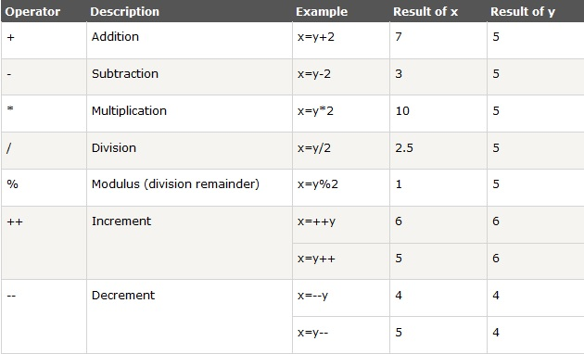
Operatori
Oblikovanje web stranica

Slide 18
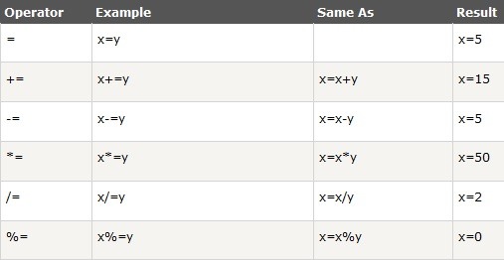
Operatori
Oblikovanje web stranica

Slide 19
Operator +
txt1="What a very "; txt2="nice day"; txt3=txt1+txt2;
What a very nice day
x=5+5; y="5"+5; z="Hello "+5;
10 55 Hello 5
Oblikovanje web stranica

Slide 20
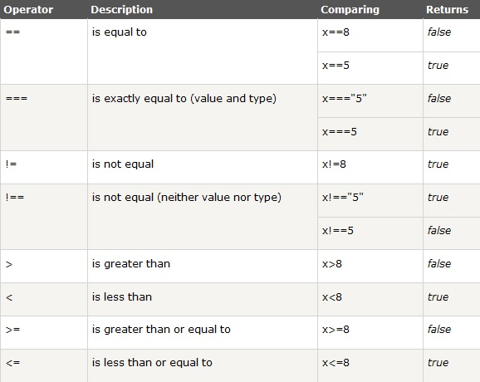
Operatori usporedbe
Oblikovanje web stranica

Slide 21
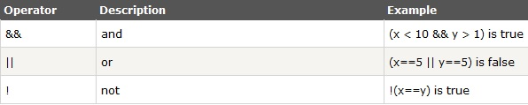
Logički operatori
Ime_varijable=(uvjet)?vrijednost1:vrijednost2
voteable=(age<18)?"Too young":"Old enough";
Oblikovanje web stranica

Slide 22
Uvjetni izrazi
if izraz
if else izraz
if else if else izraz
switch izraz
default
Oblikovanje web stranica

Slide 23
Uvjetni izrazi
for
for/in
var person={fname:"John",lname:"Doe",age:25}; for (x in person) { txt=txt + person[x]; }
while
do/while
break, continue
Oblikovanje web stranica

Slide 24
JavaScript greške
try
catch
throw
try { var x=document.getElementById("demo").value; if(x=="") throw "empty"; if(isNaN(x)) throw "not a number"; if(x>10) throw "too high"; if(x<5) throw "too low"; } catch(err) { var y=document.getElementById("mess"); y.innerHTML="Error: " + err + "."; } }
Oblikovanje web stranica

Slide 25
JavaScript validacija
Koristeći JavaScript moguće je provjeriti:
da li je korisnik unio obavezan podatak
da li je korisnik unio valjanu e-mail adresu
da li je korisnik unio valjani datum
da li je korisnik unio slovo u polje gdje se zahtjeva broj
Oblikovanje web stranica

Slide 26
JavaScript validacija
function validateForm(){ var x=document.forms["myForm"]["fname"].value; if (x==null || x=="") { alert("First name must be filled out"); return false; } }
<form name="myForm" action="demo_form.asp" onsubmit="return validateForm()" method="post"> First name: <input type="text" name="fname"> <input type="submit" value="Submit"> </form>
Oblikovanje web stranica

Slide 27
JavaScript validacija
function validateForm(){ var x=document.forms["myForm"]["email"].value; var atpos=x.indexOf("@"); var dotpos=x.lastIndexOf("."); if (atpos<1 || dotpos<atpos+2 || dotpos+2>=x.length) { alert("Not a valid e-mail address"); return false; } }
<form name="myForm" action="demo_form.asp" onsubmit="return validateForm()" method="post"> First name: <input type="text" name="fname"> <input type="submit" value="Submit"> </form>
Oblikovanje web stranica

Slide 28
Regularni izrazi
Što su Regularni izrazi (RegEx)?
Pretraživanje teksta
var patt=new RegExp(pattern,modifiers);
var str="Visit W3Schools"; var patt1=/w3schools/i;
var patt2=new RegExp("e"); document.write(patt2.exec("The best things in life are free"));
Oblikovanje web stranica

Slide 29

HTML DOM
HTML DOM (Document Object Model)
Oblikovanje web stranica

Slide 30
HTML DOM
JavaScript može promijeniti sve HTML elemente na stranici
JavaScript može promijeniti sve HTML atribute na stranici
JavaScript može promijeniti sve CSS stilove na stranici
JavaScript može reagirati na sve događaje na stranici
Oblikovanje web stranica

Slide 31
Traženje HTML elementa
Traženje HTML elemenata po id-u
var x=document.getElementById("intro");
Traženje HTML elemenata po imenu elementa
var x=document.getElementById("main"); var y=x.getElementsByTagName("p");
Traženje HTML elemenata po klasi
Oblikovanje web stranica

Slide 32
JavaScript HTML DOM događaji
Događaji
Kada korisnik klikne tipku miša
Kada se učita web stranica
Kada se učita slika
Kada se pokazivačem miša prođe preko elementa
Kada se promijeni tekst unutar elementa
Kada se potvrdi HTML forma
Kada korisnik pritisne tipku na tipkovnici
Oblikovanje web stranica

Slide 33
JavaScript HTML DOM događaji
<!DOCTYPE html> <html> <body> <h1 onclick="this.innerHTML='Ooops!'">Click on this text!</h1> </body> </html>
<button onclick="displayDate()">Try it</button>
<script> document.getElementById("myBtn").onclick=function(){displayDate()}; </script>
<body onload="checkCookies()">
Oblikovanje web stranica

Slide 34
Kreiranje novih HTML elemenata
<div id="div1"> <p id="p1">This is a paragraph.</p> <p id="p2">This is another paragraph.</p> </div> <script> var para=document.createElement("p"); var node=document.createTextNode("This is new."); para.appendChild(node); var element=document.getElementById("div1"); element.appendChild(para); </script>
Oblikovanje web stranica

Slide 35
Brisanje postojećeg HTML elemenata
<div id="div1"> <p id="p1">This is a paragraph.</p> <p id="p2">This is another paragraph.</p> </div>
<script> var parent=document.getElementById("div1"); var child=document.getElementById("p1"); parent.removeChild(child); </script>
Oblikovanje web stranica

Slide 36
JavaScript Window - BOM
Browser Object Model (BOM)
Veza između JavaScripte i preglednika
Window objekt:
IE, Chrome, Firefox, Opera i Safari:
window.innerHeight
window.innerWidth
IE8, 7, 6, 5:
document.documentElement.clientHeight
document.documentElement.clientWidth
document.body.clientHeight
document.body.clientWidth
Oblikovanje web stranica

Slide 37
JavaScript Window - BOM
Druge metode:
window.open() – otvara novi prozor
window.close() – zatvara trenutni prozor
window.moveTo() – pomiče trenutni prozor
window.resizeTo() – mijenja veličinu trenutnog prozora
Oblikovanje web stranica

Slide 38
JavaScript Window Screen
Dohvaćanje veličine korisničkog ekrana
screen.availWidth – moguća širina ekrana
screen.availHeight – moguća visina ekrana
<script> document.write("Available Width: " + screen.availWidth);
document.write("Available Height: " + screen.availHeight); </script>
Oblikovanje web stranica

Slide 39
JavaScript Window Location
Dohvaćanje trenutne adrese stranice (URL)
location.hostname – vraća ime domene
location.pathname - vraća putanju i ime datoteke trenutne stranice
location.port – vraća port web host-a (80 ili 443)
location.protocol – vraća web protokol koji se koristi (http:// or https://)
location.href - vraća URL trenutne stranice
Oblikovanje web stranica

Slide 40
JavaScript Window History
Sadrži povijest posjećenih stranica
Postoje ograničenja kako bi se zaštitili korisnici
history.back() – ista akcija kao kad se klikne tipka za povratak na pregledniku (back)
history.forward() – ista akcija kao kad se klikne tipka naprijed na pregledniku (forward)
function goBack() { window.history.back() } <input type="button" value="Back" onclick="goBack()">
Oblikovanje web stranica

Slide 41
JavaScript Window Navigator
Sadrži informacije o korisničkom pregledniku
Dobivene rezultati ne moraju biti potpuno točni
<div id="example"></div> <script> txt = "<p>Browser CodeName: " + navigator.appCodeName + "</p>"; txt+= "<p>Browser Name: " + navigator.appName + "</p>"; txt+= "<p>Browser Version: " + navigator.appVersion + "</p>"; txt+= "<p>Cookies Enabled: " + navigator.cookieEnabled + "</p>"; txt+= "<p>Platform: " + navigator.platform + "</p>"; txt+= "<p>User-agent header: " + navigator.userAgent + "</p>"; txt+= "<p>User-agent language: " + navigator.systemLanguage + "</p>"; document.getElementById("example").innerHTML=txt; </script>
Oblikovanje web stranica

Slide 42
JavaScript Popup Boxes
JavaScript ima tri vrste poruka:
Alert box – upozorenje
window.alert("test");
Confirm box – potvrda (sadrži OK i Cancel tipku)
window.confirm("test");
Prompt box – upit (polje za upis, OK i Cancel tipke)
window.prompt("test","vrijednost");
Prekid reda - \n
Oblikovanje web stranica

Slide 43
JavaScript Timing Events
JavaScript se može izvršavati u vremenskim razmacima
setInterval() – neprestano izvršava funkciju u određenim vremenskim intervalima
setTimeout() – izvršava funkciju jednom nakon određenog vremena čekanja u milisekundama
Oblikovanje web stranica

Slide 44
setInterval()
var myVar=setInterval(function(){myTimer()},1000); function myTimer(){ var d=new Date(); var t=d.toLocaleTimeString(); document.getElementById("demo").innerHTML=t; }
Zaustavljanje:
function myStopFunction(){ clearInterval(myVar); }
Oblikovanje web stranica

Slide 45
setTimeout()
var myVar; function myFunction(){ myVar=setTimeout(function(){alert("Hello")},3000); } function myStopFunction(){ clearTimeout(myVar); }
Oblikovanje web stranica

Slide 46
Cookie
Spremanje korisničkih informacija
Ime cookie – kada posjetitelj prvi puta posjeti stranicu upisuje svoje ime. Podaci se spremaju u cookie. Kada posjetitelj sljedeći put posjeti stranicu, ona zna njegovo ime.
Datum cookie – Kada posjetitelj prvi puta posjeti stranicu trenutni datum se sprema u cookie.
Oblikovanje web stranica

Slide 47
JavaScript biblioteke
Dodatna funkcionalnost
Naprednije mogućnosti
Olakšano korištenje
jQuery
Prototype
MooTools
Oblikovanje web stranica

Slide 48
Kraj 7. predavanja
Hvala na pozornosti!
Oblikovanje web stranica

